Slide 1
Coding简介
组长：刘斌
汇报人：李斌斌

Slide 2
目录
1、Coding简介
2、网页端：coding.net
2.1 用户账户
2.2 项目管理
2.3 Git 代码托管
2.4 WebIDE
3、移动端APP

Slide 3
1、Coding简介
1、Coding 是基于云计算技术的软件开发平台，集项目管理、代码托管、运行空间、质量控制为一体。
2、Coding推动软件开发的云端化，一个浏览器完成开发的各个环节。
3、为企业层级的项目应用提供了代码质量检验以及项目质量把控的渠道和标准
4、Coding 结合了冒泡及评论、公开项目发布与讨论等一系列社交化协作功能
5、包括私有项目和公开项目
6、移动客户端
Notes:
2、在云计算时代，Coding推动软件开发的云端化，使开发者能用一个浏览器完成开发的各个环节
4、保证私有项目的数据安全和稳定的同时，
6、网页版 Coding 的精简版本，提供任务管理，项目讨论和冒泡社交功能

Slide 4
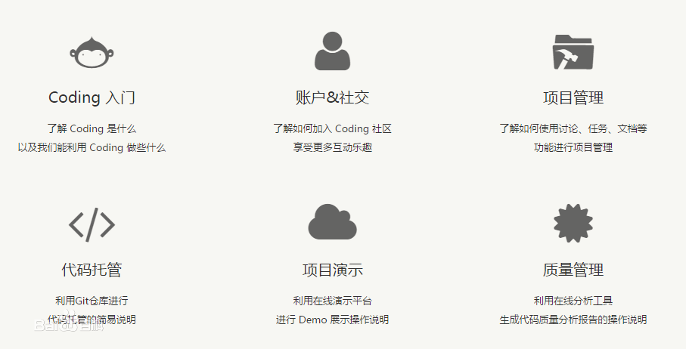
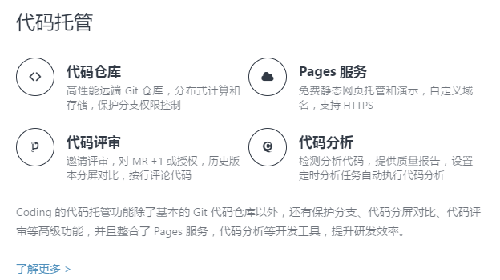
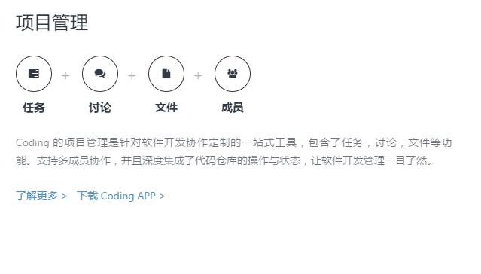
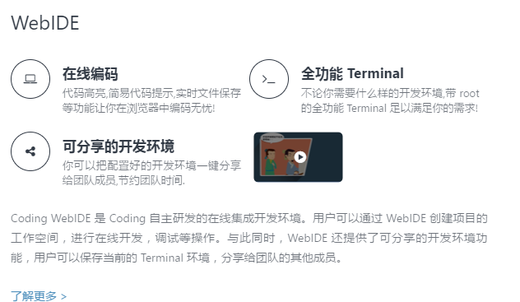
网页版

Slide 5
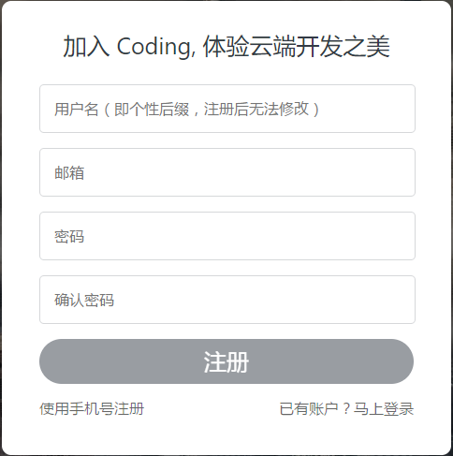
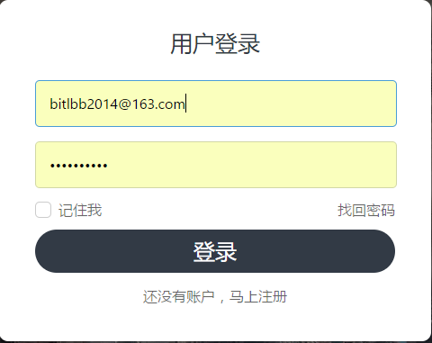
2.1 用户账户
1）注册
2）登录

Slide 6
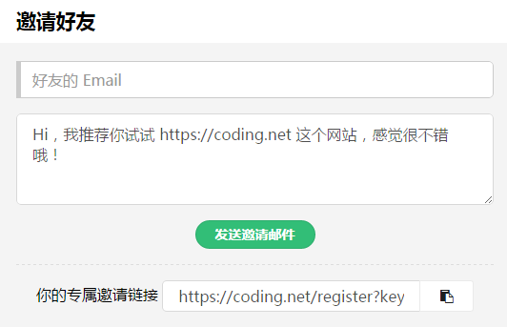
3）未登录可以实现的功能
4）邀请好友
定向邀请
不定向邀请
首页：观看网站介绍视频，进行全站搜索等。
广场: 查看最近更新的公开项目，最新的冒泡，最热门的公开项目等。
项目：查看特别策划项目，主题项目等。

Slide 7
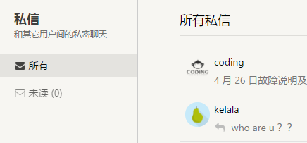
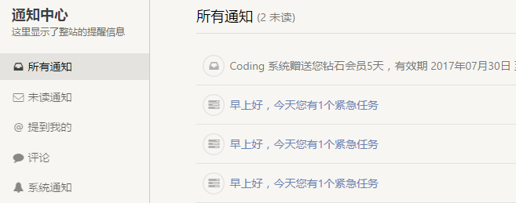
5）私信功能
全站Coding 用户可互相发私信，非互相关注的好友关系需要输入验证码才可发送，互相关注的好友则可直接发私信，无需输入验证码
4）通知

Slide 8
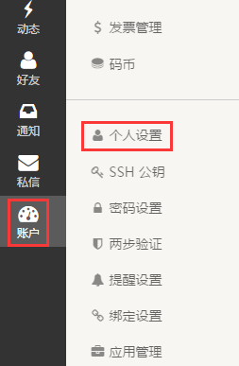
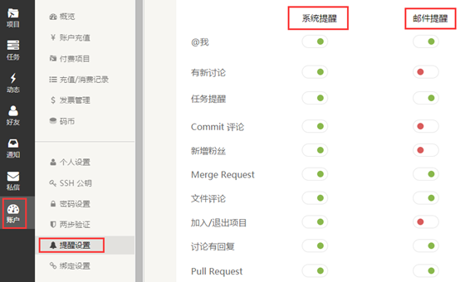
7）账户设置
查看个人信息
修改个人资料
修改注册邮箱
8）修改提醒设置

Slide 9
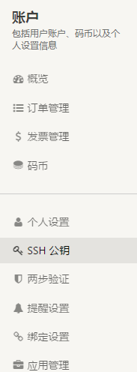
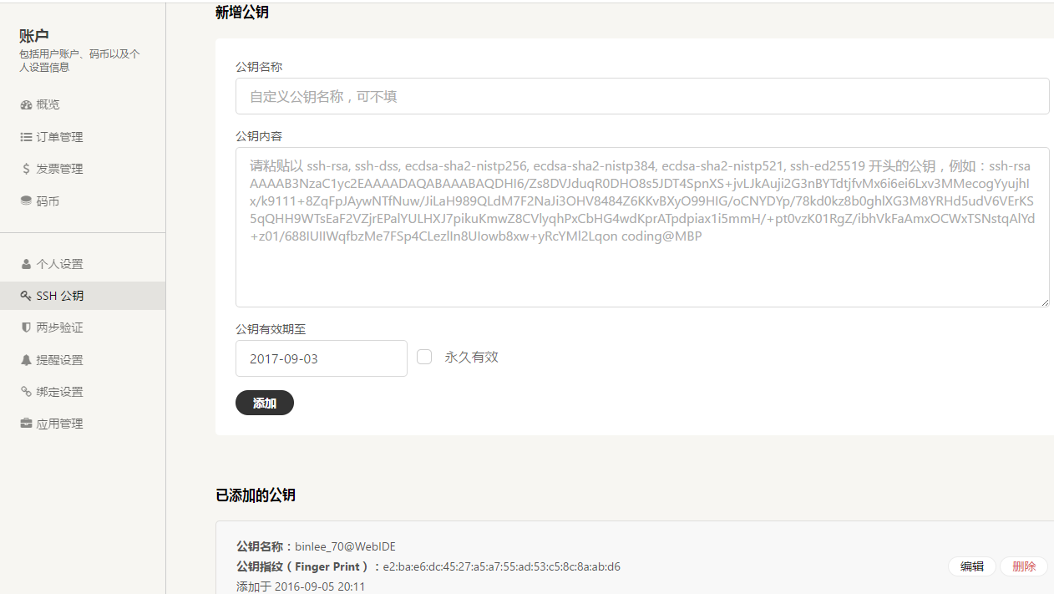
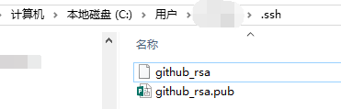
9）码力值
10）其他
账户 SSH 公钥是跟用户账户关联的公钥，一旦设置，就拥有账户下所有项目仓库的读写权限。

Slide 10
2.2 项目管理
Coding.net 在 Git 代码托管的基础上自主研发一套供软件开发人员使用的项目管理和团队协作工具。为了提高团队协作下软件开发的效率。
团队协作以项目为单位。一个账号可以创建多个项目，一个项目可以添加多个项目成员。
主要功能如下：
Git 代码操作整合
任务管理
讨论管理
在线文件管理

Slide 11
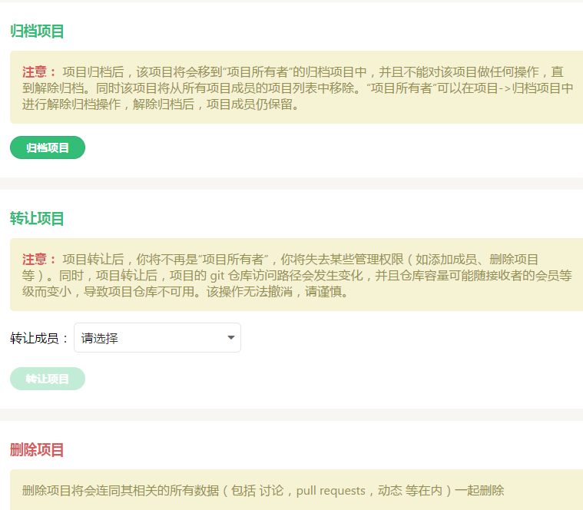
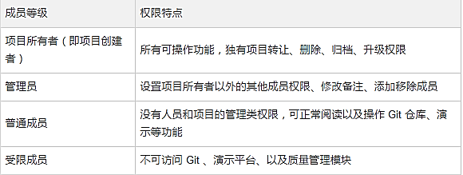
1）项目权限
1.1）项目所有者
从高至低依次为：项目所有者>项目管理员>普通成员>受限成员

Slide 12
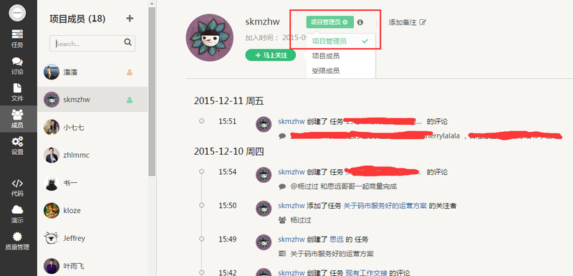
1.2）项目管理员
拥有项目所有者除转让、删除、归档、升级项目外的所有权限，如添加移除（普通成员和受限成员）成员、设置成员的权限（为普通成员和受限成员）、添加修改成员备注等。每个项目管理员之间是平级，管理员数量不限制

Slide 13
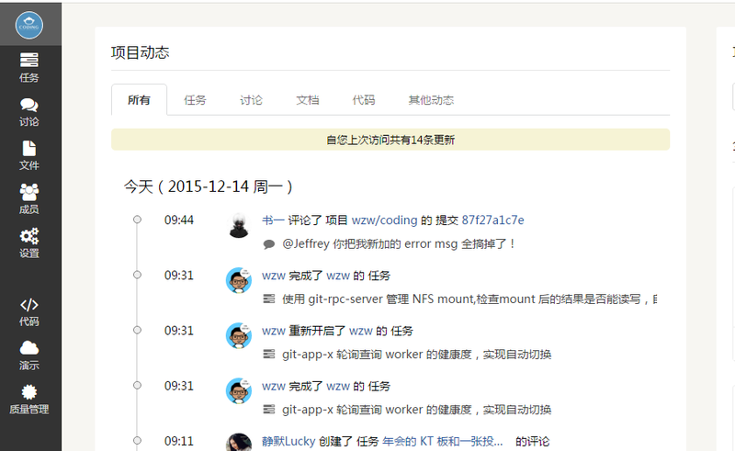
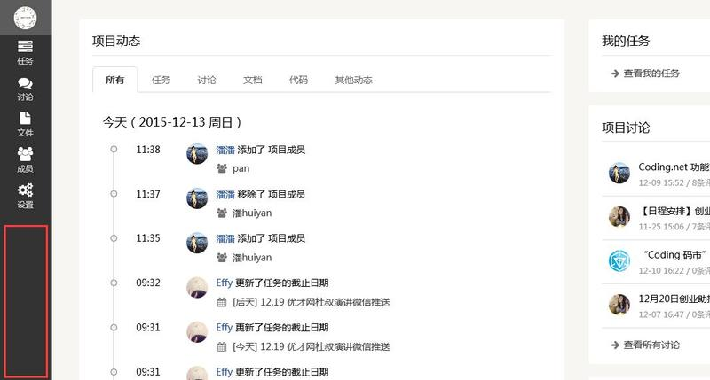
1.3）普通成员
1.4）受限成员
普通成员无法对项目内成员进行管理，可正常阅读代码以及操作演示、质量管理等功能。
受限成员对项目代码没有访问和操作权限，且项目左侧菜单栏中【代码】【演示】【质量管理】TAB 是对其隐藏的

Slide 14
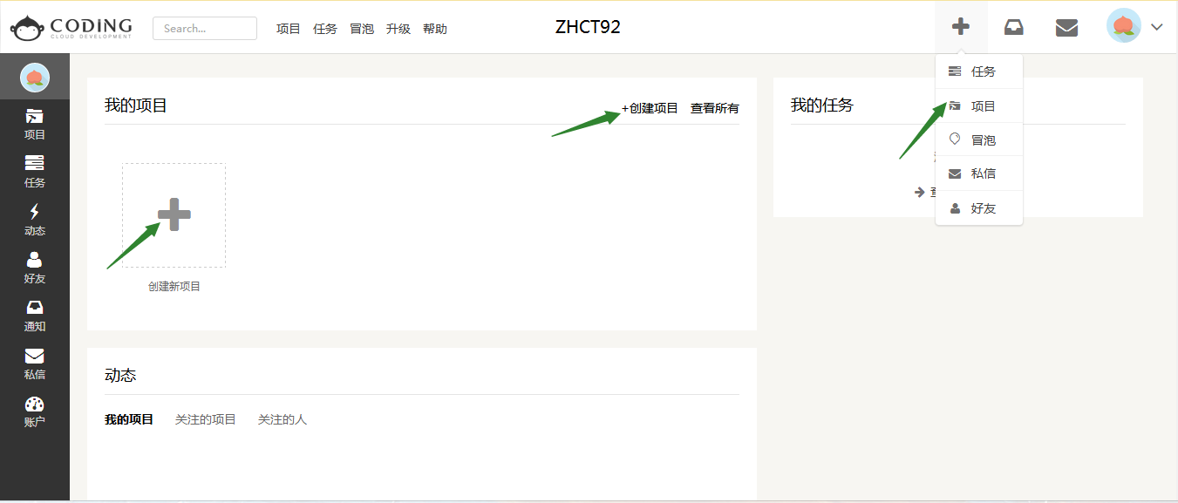
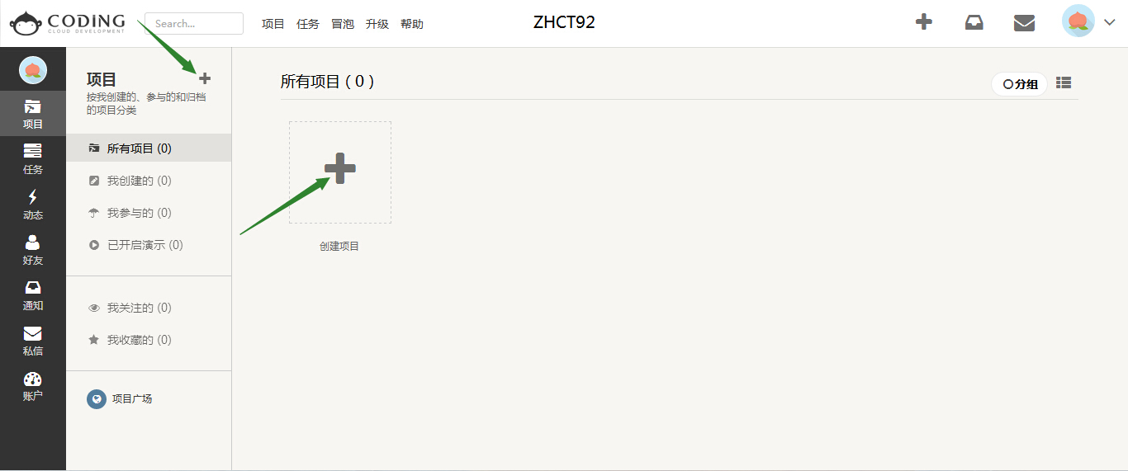
2）创建项目
用户登录之后，将鼠标移至右上角添加按钮并在下拉列表中选择项目，进入新建项目操作流程；
或者将鼠标移至头像并在下拉列表中选择项目，进入我的项目页，再点击添加按钮，进入新建项目操作流程

Slide 15
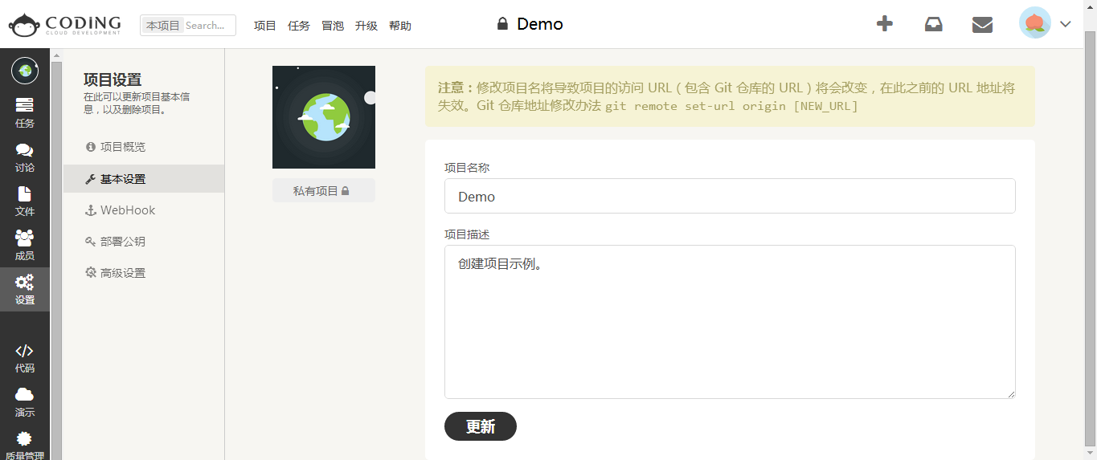
2.1）公开&私有项目的区别
2.2）更新项目信息
公开项目是完全公开的，包括源码、项目讨论、质量控制等，只有项目成员可以编辑该项目
私有项目只对项目成员可见，并不会公开展示于项目成员的个人首页上。只有项目所有者才能添加项目成员，项目的所有内容和更新都只有项目成员可以进行操作和查看。
只有项目所有者有权更新项目信息
注意：项目属性（私有或公开）一经确定，便不可修改

Slide 16
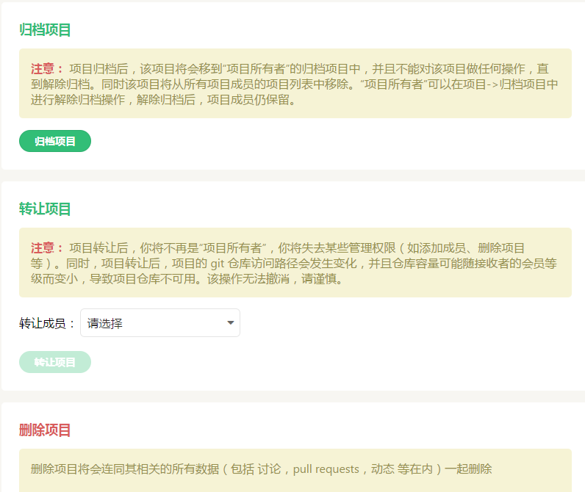
2.3）高级设置
归档项目
转让项目
删除项目

Slide 17
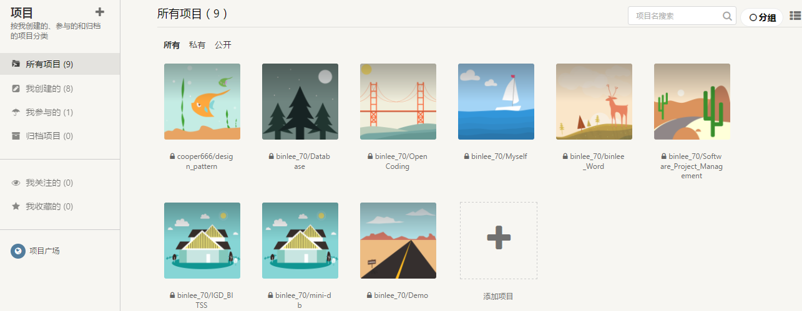
2.4）项目分组
进入我的项目页，点击右上角分组，选中项目，再点击移至新分组按钮，并重命名新分组，即可移动项目到指定或新建分组。点击返回按钮即可中断项目分组操作。

Slide 18
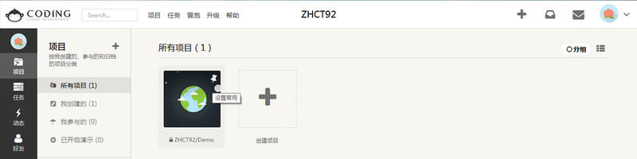
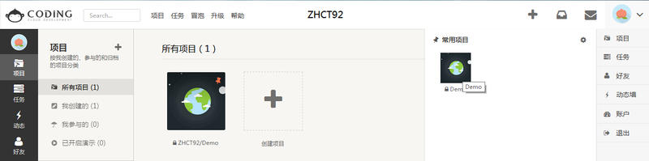
2.5）设置常用项目
进入我的项目页，将鼠标移至目标项目，右上角将出现白色大头针标识，点击，即可设置该项目为常用项目。
此后将鼠标移至右上角头像处可以查看或设置常用项目

Slide 19
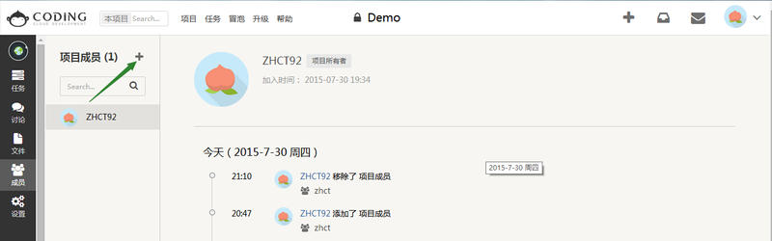
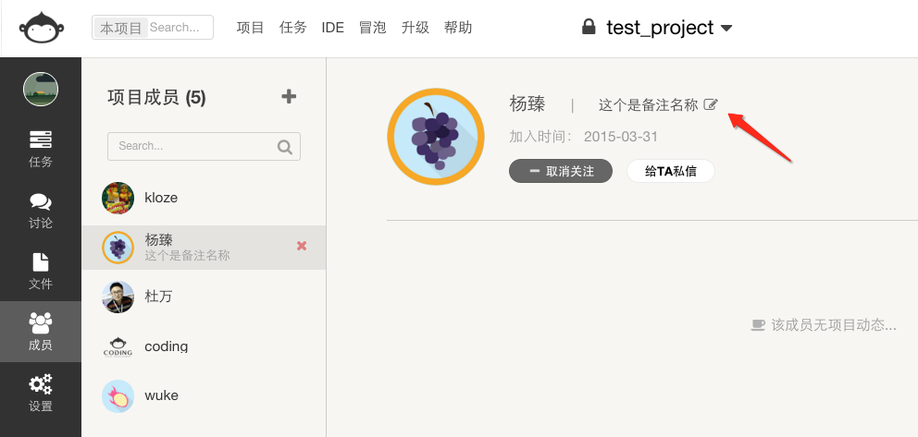
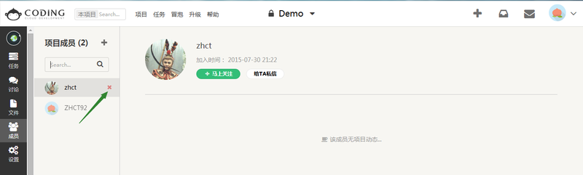
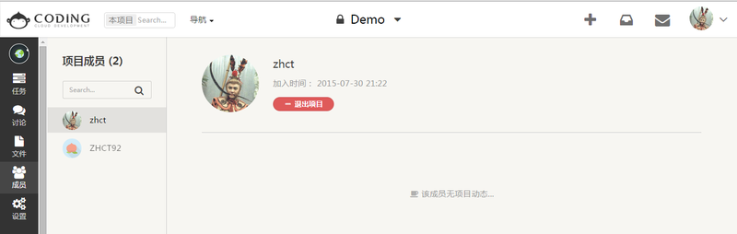
2.6）项目成员
添加项目成员
添加备注
删除成员
退出项目

Slide 20
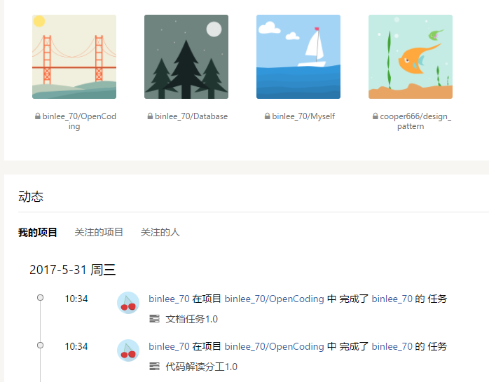
2.7）项目有关状态
项目动态主页
点击项目图像即可进入当前项目的动态主页，项目动态主页显示当前关于任务、讨论、文件、代码、其他或所有的动态；右侧显示我的任务、最近的项目讨论和文件、项目成员和项目介绍，点击查看更多还可进入列表页面查看更多信息。
我的动态主页
点击我的头像即可进入我的动态主页

Slide 21
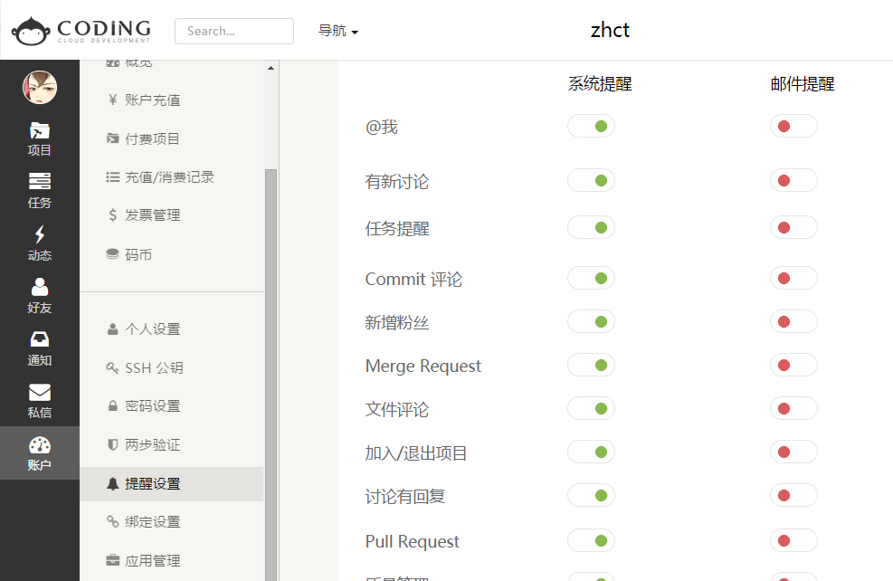
项目内成员动态
在项目主页的左侧一级菜单栏中选择成员，然后点击某个成员，即可查看该成员在当前项目内的最近动态。
提醒&通知
在个人主页的左侧一级菜单栏中选择账户，然后点击提醒设置

Slide 22
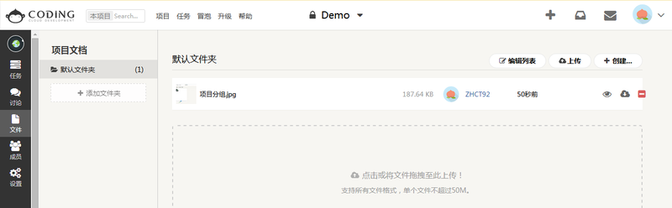
3）项目文件管理
项目文件中心支持对文件的上传、下载、协同编辑、在线预览、公开分享、删除等功能，每个文件都拥有动态和历史版本，项目成员可以在文件下评论和交流，并通过下载查看旧的文件版本。

Slide 23
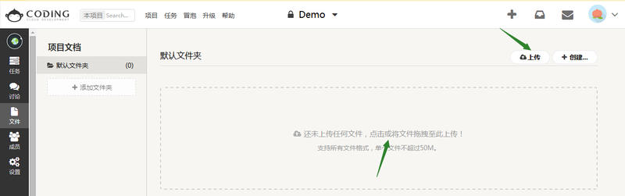
3.1）项目文件管理
创建文件
在项目主页的左侧一级菜单栏选择文档，点击头像下方的创建按钮并选择创建 TXT 或 Markdown 文档
上传文件
在项目主页的左侧一级菜单栏选择文档，点击头像下方的上传按钮上传本地文件，或者直接拖拽文件到虚线框内上传(单个文件应不超过50M)

Slide 24
编辑和重命名文件
只有 TXT 或 Markdown 文档可以重新重命名并编辑，其余类型文件暂时支持重命名功能，项目内所有成员拥有编辑的权限。
删除文件
项目所有者对所有文件具有删除的权限
创建项目文档文件夹之后，要删除这个文件夹需要先删除文件夹中的所有文件直到文件夹为空，该文件夹才可以被删除

Slide 25
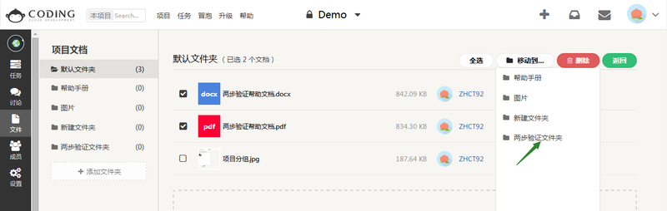
编辑列表
项目内所有成员都有编辑列表的权限，点击编辑列表按钮并选中文件，再点击移动到…按钮即可自由地移动单个或多个文件至新的文件夹或者再点击删除按钮即可批量删除文件

Slide 26
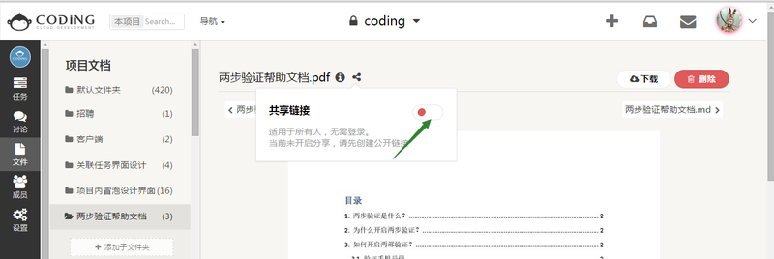
分享文件
点击文件名旁的分享图标，出现分享悬浮窗，点击创建按钮，再点击复制图标，即可获得可用于公开分享的链接。任何人可以通过链接访问被分享的文件并下载。 若要停止分享，点击悬浮窗内的停止按钮即可，先前的链接便会失效。

Slide 27
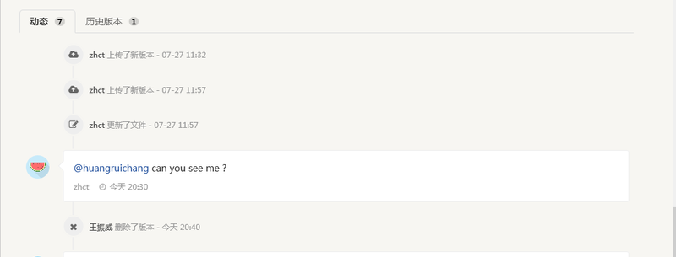
3.2）文件动态&评论
项目成员每一次对于文件的操作，如创建文档、上传新版本、重命名、删除整个文件或文件的某个版本、对文件进行评论等，将会用动态的形式记录并形成历史版本。

Slide 28
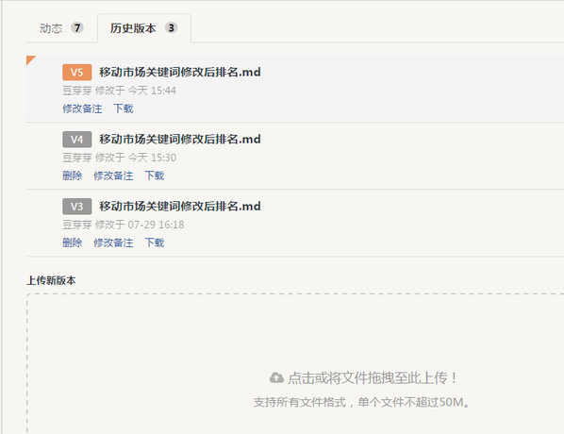
3.3）历史版本
打开文件默认预览最新版本，历史版本支持添加备注、删除和下载和在线预览。所有项目成员可以上传新的文件版本，给历史版本添加备注和删除旧的文件版本。

Slide 29
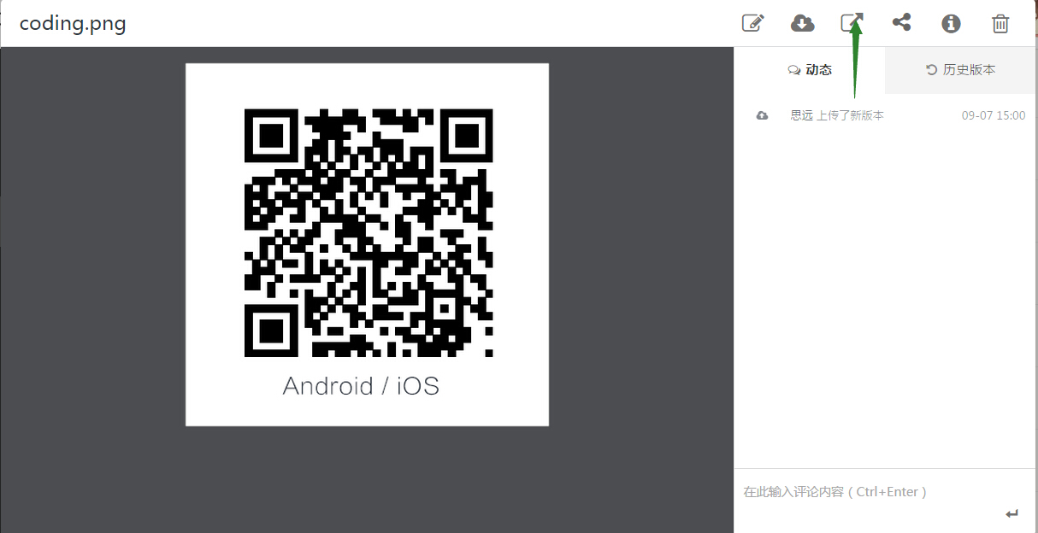
3.4）文件弹出窗
点击文件名即可进入文件弹窗页，以上所有对文件的操作（除创建和上传初始版本文件）均可以在弹窗页进行，点击弹窗页右上角的去详情页图标即可进入文件详情页面。

Slide 30
4）任务管理
任务管理是私有项目具有的特色功能，全面而强大
任务动态会忠实地记录项目成员对任务的每一次操作，包括任务的创建和任务标题、任务描述、执行成员、紧急程度、截止日期、标签列表和关注者列表的更新。
资源关联列表收集在任务描述和评论中被提到的项目内资源链接或 ID ，并集中展示，点击即可新窗查看。
所有项目成员可以快速创建任务并随时更新任务的信息，在任务下迅捷地交流意见和建议，实时地跟踪任务的进度，促进任务的高效完成。

Slide 31
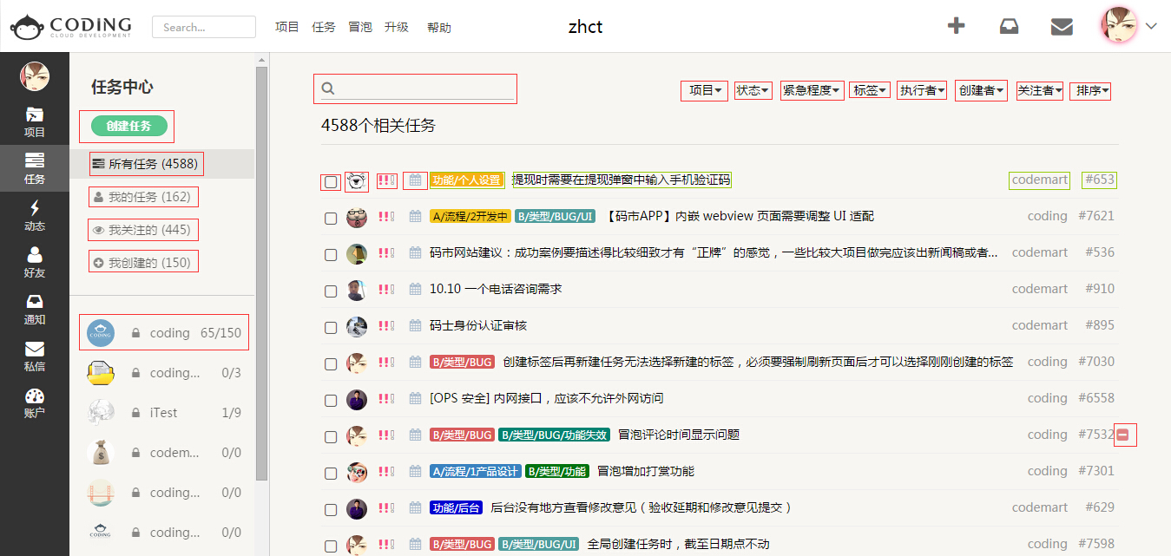
4.1）任务中心页

Slide 32
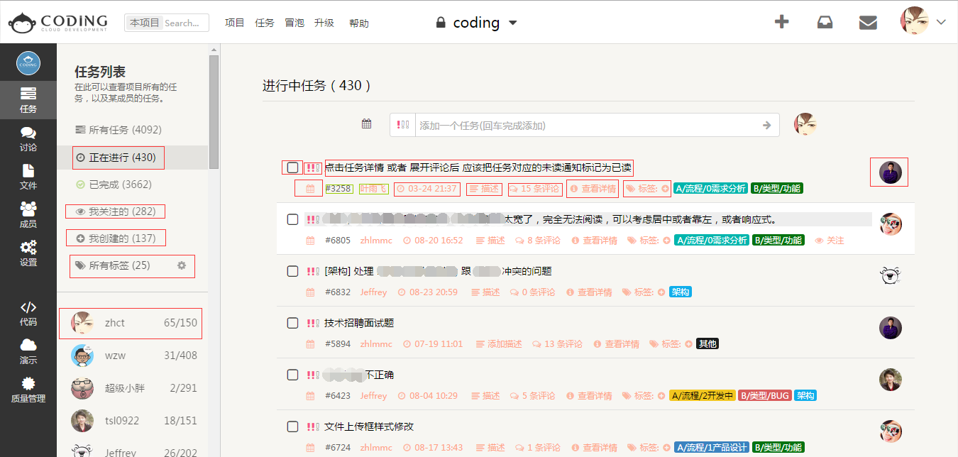
项目内任务列表

Slide 33
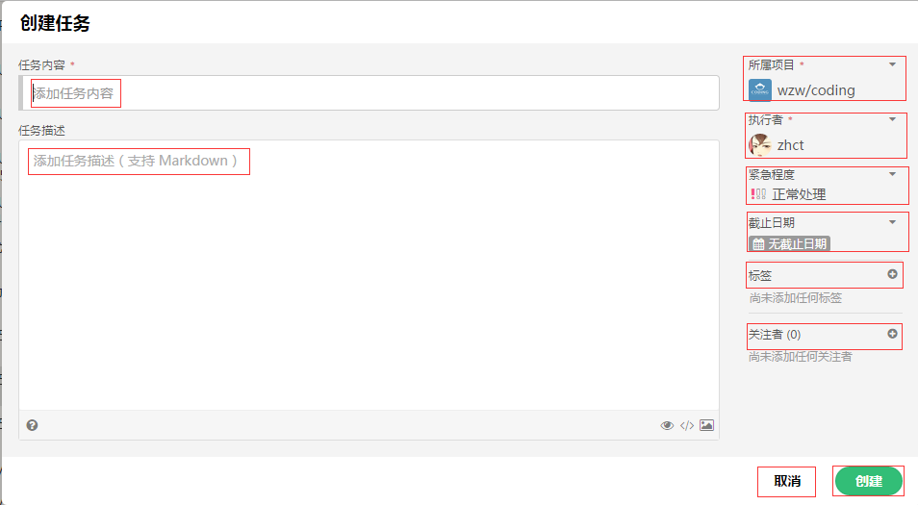
创建任务（红色框内为可操作）
全局创建任务 点击 coding.net 顶部导航栏的添加按钮并选择任务或点击任务中心创建任务绿色按钮，用户即可迅速创建所有私有项目的任务。

Slide 34
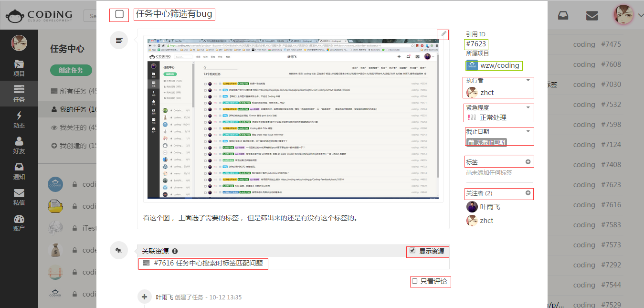
查看任务
弹窗显示任务详情 用户进入我的任务中心页，点击任务标题

Slide 35
筛选任务
用户进入我的任务中心页，使用页面二级菜单的 TAB 、页面上方的关键词筛选和条件筛选即可快速定位到想搜索的任务。

Slide 36
更新&评论任务
打开任务的弹窗或详情页，所有用户均可更新任务的所有相关信息（不包括所属项目和创建成员）
进入某个项目内任务列表页，点击待更新任务旁的按钮，即可快速对任务相关信息进行更新
完成&重新开启任务
点击任务标题左侧的小方框，小方框里出现完成提的标志，任务标题出现删除线覆盖，代表任务已完成。 重新开启任务，也是点击任务标题左侧的小方框即可，完成提的标志和任务标题覆盖的删除线都会消失，代表任务重新开启。

Slide 37
删除任务
在任务中心页面，选中二级菜单中我的创建 TAB，然后将鼠标移至右边带删除的任务上，任务右侧即会显示红色的删除按钮，点击即可删除任务。
或者打开任务的弹窗或详情页，点击任务详情页右下侧红色的删除任务按钮，点击即可删除任务。
注：一旦删除，无法找回
Notes:
一旦删除，无法找回

Slide 38
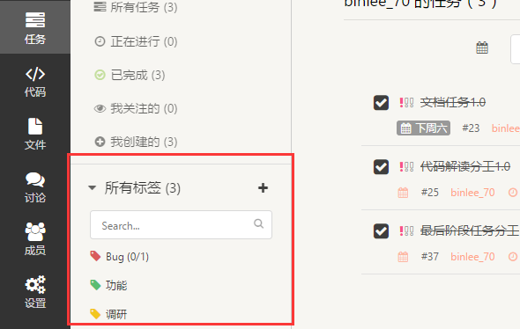
4.2）标签操作
创建&更新标签
标签排序：标签显示是按照字符严格排序。
添加&删除任务的标签
标签筛选
Notes:
一旦删除，无法找回

Slide 39
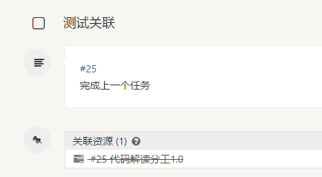
4.3）任务资源关联列表
资源引用 ID
项目内的每一个文档、任务、讨论、MR 或 PR 都有一个唯一的自动生成的资源引用 ID，在项目内支持 MD 语法的编辑框里输入“#”和资源 ID 即可生成指向该资源的链接。
任务内关联资源
私有项目内，如果在任务描述里或者评论里引用当前项目内的资源 ID 或资源 URL，包括那么任务描述下即会显示关联的资源列表
Notes:
一旦删除，无法找回

Slide 40
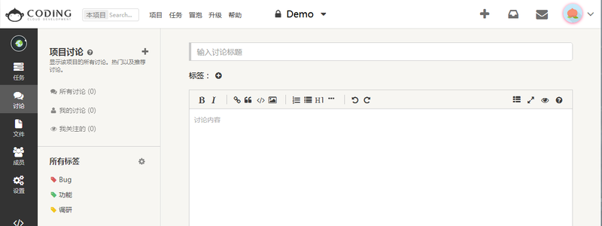
5）项目讨论
私有项目 项目讨论是只有项目成员可见的互动交流区域。该项目上的所有成员都可以在讨论区创建新的讨论帖，评论或者回复讨论。只有项目所有者和该讨论发起者可以编辑或删除已存在的讨论。
Notes:
一旦删除，无法找回

Slide 41
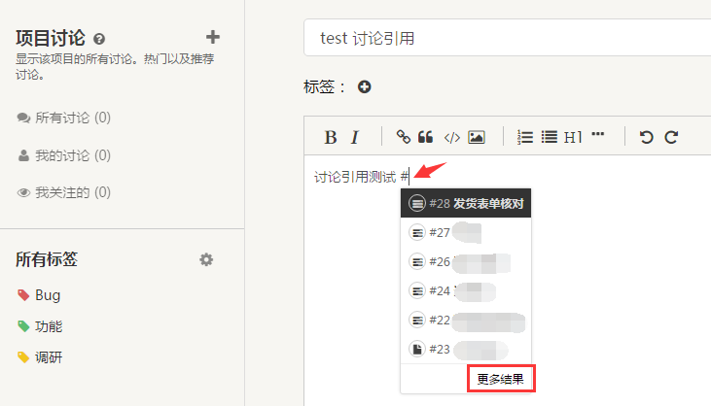
创建讨论
编辑&删除讨论
添加&删除讨论标签
#标志引用资源
添加关注者
Notes:
一旦删除，无法找回

Slide 42
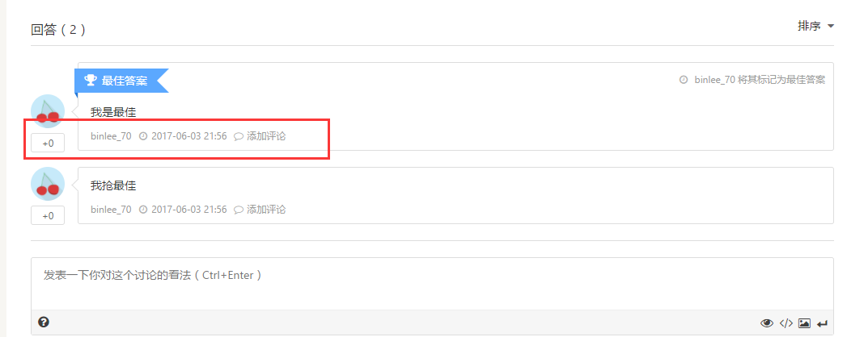
最佳答案，回答和评论论
最佳答案可以由讨论发起者和项目管理员来设置，最佳答案的评论默认展开。
Notes:
一旦删除，无法找回

Slide 43
2.3 Git代码托管
Git代码托管是 Coding.net 基于 Java 自主研发的一款 Git 在线代码托管平台。 开发者可以将源代码通过 Git 命令托管到 Coding.net, 并且享受 Coding.net 提供的各种延伸工具
分支合并 ( MergeRequest/Pull Request )
保护分支
代码阅读 CodeInsight
Line Notes
WebHook

Slide 44
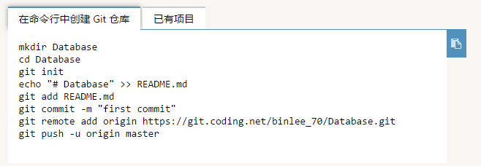
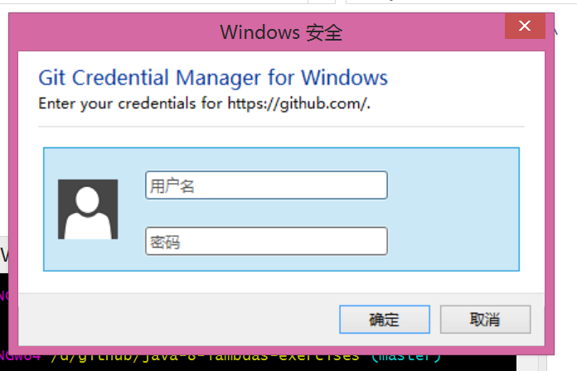
1）创建远程仓库
远程代码仓库可以理解为在 Coding.net 服务器上创建的一个专供放置代码等文件的一个文件目录。 每当创建一个项目的时候便会默认创建一个 Git 代码仓库与之相关联。
注意：Git 用户名为 Coding 的账户邮箱或者个性后缀，密码为 Coding 的账户密码

Slide 45

2）导入代码仓库

Slide 46

3）其余操作
其余操作同git的使用，具体用法参考：
git教程中文版v2
廖雪峰的Git教程
Git 命令速查表

Slide 47
2.4 WebIDE
WebIDE 是 Coding.net 研发的一款在线集成开发环境。 开发者只需要一个浏览器就可以编写代码，并在WebIDE 提供的终端环境中运行你的代码，让你告别 Local 环境，开启云端开发模式。
基于浏览器的代码编辑环境
支持主流语言的语法高亮和代码提示
整合Git 版本管理
环境可以保存分享给项目成员
全功能的 Linux 终端
支持文档上传、下载和预览

Slide 48
1）开启WebIDE
前提
已经创建好至少一个项目
已创建的 WorkSpace 少于当前账户的配额
开启WebIDE
可以通过独立的域名 https://ide.coding.net 进入到 WebIDE。
也可以通过代码，打开到 IDE。

Slide 49

2）文件管理
WebIDE 支持文件新建、删除、上传、下载、重命名。 右键点击文件树目录，出现如下菜单

Slide 50
3）代码提交&更新
首次进入 WebIDE 项目时候 WebIDE 会默认 Clone 项目的代码到 IDE 的 Workspace

Slide 51


4）其他操作同Git的使用

Slide 52
3 移动端APP
Coding app 是基于 coding.net 网站设计的一款便捷的软件开发协作工具。可以用它来随时随地的查看 https://Coding.net 上的精彩项目、任务动态、项目文档、项目代码、冒泡社交。
主要功能
任务管理
项目文档
项目讨论
代码托管
冒泡社交

Slide 53
谢谢聆听
软件开发工具Coding

